Slide 1
Основные параметры бюджета Городского округа Верхняя Тура по итогам 9 месяцев 2023 года
Доходы бюджета исполнены в сумме 800 784 тыс.руб. при плановых назначениях
1 012 013 тыс.руб. или 79,1 %
Расходы бюджета исполнены в сумме 789 465 тыс.руб. при плановых назначениях 1 090 939 тыс.руб. или 72,4%
-
=
Профицит бюджета по итогам отчетного периода составил 11 319 тыс.руб. при плановом дефиците 78 926 тыс.руб.

Slide 2
Исполнение доходной части бюджета
Наименование показателя | Утверждено на 2023 год | Исполнено за январь-сентябрь 2023 года | % испол-нения
Налог на доходы физических лиц | 181 605 | 147 970 | 81,5
Акцизы по подакцизным товарам (продукции), производимым на территории Российской Федерации | 10 234 | 8 618 | 84,2
Налоги на совокупный доход | 10 425 | 11 768 | 112,9
Налог на имущество физических лиц | 1 887 | 245 | 13,0
Земельный налог | 5 470 | 4 570 | 83,5
Государственная пошлина | 2 | 73 | свыше 100,00
Доходы от использования имущества, находящегося в государственной и муниципальной собственности | 10 854 | 11 228 | 103,4
Платежи при пользовании природными ресурсами | 0 | 38 | -
Доходы от оказания платных услуг и компенсации затрат государства | 123 | 1 149 | 934,3
Доходы от продажи материальных и нематериальных активов | 65 613 | 82 410 | 125,6
Штрафы,санкции,возмещение ущерба | 498 | 692 | 139,0
Прочие неналоговые доходы | 1 089 | 1 088 | 99,9
Безвозмездные поступления | 724 214 | 530 937 | 73,3
Итого доходов | 1 012 013 | 800 784 | 79,1

Slide 3
Структура доходов бюджета по итогам 9 месяцев 2023 года

Slide 4
Исполнение расходной части бюджета
Наименование показателя | Утверждено на 2023 год, тыс.руб. | Исполнено за январь-сентябрь 2023 года, тыс.руб. | % испол-нения
Общегосударственные вопросы | 81 557 | 68 622 | 84,1
Национальная оборона | 673 | 510 | 75,7
Национальная безопасность и правоохранительная деятельность | 8 229 | 6 230 | 75,7
Национальная экономика | 175 467 | 151 091 | 86,1
Жилищно-коммунальное хозяйство | 104 700 | 69 087 | 66,0
Охрана окружающей среды | 106 671 | 3 769 | 3,5
Образование | 354 314 | 260 080 | 73,4
Культура, кинематография | 195 608 | 185 686 | 94,9
Социальная политика | 39 756 | 27 963 | 70,3
Физическая культура и спорт | 23 598 | 16 154 | 68,5
Средства массовой информации | 365 | 274 | 75,0
ВСЕГО РАСХОДОВ: | 1 090 939 | 789 465 | 72,4

Slide 5
Структура расходной части бюджета по итогам
9 месяцев 2023 года

Slide 6
Программные и непрограммные расходы по итогам 9 месяцев 2023 года
Наименование показателя | Утверждено, тыс.руб. | Исполнено, тыс.руб. | % исполнения
Муниципальная программа "Повышение эффективности деятельности органов местного самоуправления Городского округа Верхняя Тура до 2024 года" | 54 292 | 37 094 | 68,3
Муниципальная программа "Строительство, развитие и содержание объектов городского и дорожного хозяйства Городского округа Верхняя Тура до 2024 года" | 490 559 | 343 293 | 70,0
Муниципальная программа "Развитие системы образования в Городском округе Верхняя Тура до 2024 года" | 332 505 | 249 282 | 75,0
Муниципальная программа "Развитие культуры, физической культуры, спорта и молодежной политики в Городском округе Верхняя Тура до 2024 года" | 49 923 | 39 150 | 78,4
Муниципальная программа "Формирование современной городской среды на территории Городского округа Верхняя Тура на 2018-2024 годы" | 40 654 | 21 334 | 52,5
Непрограммные направления деятельности | 123 005 | 99 312 | 80,7
ВСЕГО РАСХОДОВ: | 1 090 939 | 789 465 | 72,4

Slide 7
Программные расходы бюджета Городского округа Верхняя Тура по итогам 9 месяцев 2023 года
В рамках бюджета Городского округа Верхняя Тура осуществляются расходы по пяти муниципальным программам
Муниципальная программа «Повышение эффективности деятельности органов местного самоуправления Городского округа Верхняя Тура до 2025 года»
Муниципальная программа «Строительство, развитие и содержание объектов городского и дорожного хозяйства Городского округа Верхняя Тура до 2027 года»
Муниципальная программа "Формирование современной городской среды на территории Городского округа Верхняя Тура на 2018-2027 годы"
Муниципальная программа «Развитие системы образования в Городском округе Верхняя Тура до 2025 года»
Муниципальная программа «Развитие культуры, физической культуры, спорта и молодежной политики в Городском округе Верхняя Тура до 2025 года»

Slide 8
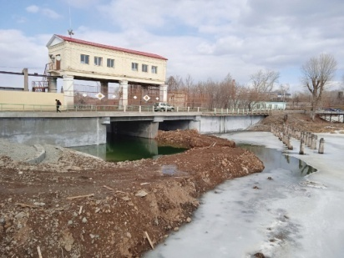
Муниципальная программа «Повышение эффективности деятельности органов местного самоуправления Городского округа Верхняя Тура до 2025 года»
Объем расходов данной программы по итогам отчетного периода составил 37 094 тыс.руб. при плановом объеме финансирования 54 292 тыс.руб.
Основные мероприятия программы
Предусмотрено 6598 тыс.руб., исполнено 5040 тыс.руб.
Оказание мер социальной поддержки отдельным категориям граждан (почетные жители, городской совет ветеранов)
Обеспечение деятельности городской единой дежурно-диспетчерской службы-112
Предусмотрено 266 тыс.руб., исполнено 214 тыс.руб.
Обеспечение функционирования гидротехнического сооружения Верхне-Туринского гидроузла
Предусмотрено 3243 тыс.руб., исполнено 1966 тыс.руб.

Slide 9
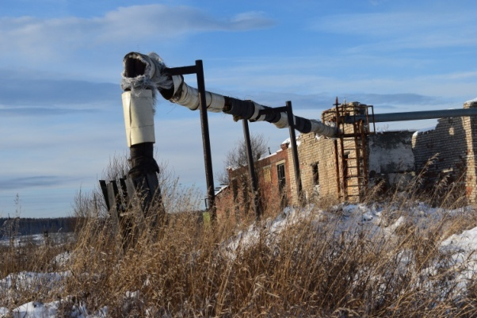
Мероприятия по разработке документации по планировке территории города
Основные мероприятия программы
Предусмотрены расходы на ремонт общего имущества жилого фонда и снос аварийного жилья
Улучшение жилищных условий граждан, проживающих в городском округе
Предусмотрено 1381тыс.руб.,
исполнено 247 тыс.руб.
Предусмотрено 32 948 тыс.руб., исполнено 24 875 тыс.руб.
Предусмотрено 1772 тыс.руб.,
исполнено 1496 тыс.руб.
Энергосбережение и повышение энергетической эффективности в Городском округе Верхняя Тура
Основной объем средств предусмотрен на модернизацию системы теплоснабжения от газовой котельной по ул. Совхозная до жилых домов по ул. Совхозная, ул. Мира

Slide 10
Муниципальная программа «Строительство, развитие и содержание объектов городского и дорожного хозяйства Городского округа Верхняя Тура до 2027 года»
Основные мероприятия программы
Объем расходов данной программы по итогам отчетного периода составил
343 293 тыс.руб. при плановом объеме финансирования 490 559 тыс.руб.
Развитие и обеспечение сохранности городских автомобильных дорог (очистка от снега в зимний период, грейдирование и текущий (ямочный) ремонт в летний период)
Предусмотрено 154 625 тыс.руб.,
исполнено 154 625 тыс.руб.
Строительство здания городского центра культуры и досуга
Предусмотрено 33 348 тыс.руб.,
исполнено 29 636 тыс.руб.
Предусмотрено 5637 тыс.руб., исполнено 5275 тыс.руб.
Мероприятия в области благоустройства города (ликвидация несанкционированных свалок, озеленение города, очистка от зимних накоплений, скашивание травы)
Социальная поддержка отдельных категорий граждан в области ЖКХ (компенсация оплаты коммунальных услуг льготным категориям граждан за счет федерального и областного бюджета, предоставление жилищных субсидий)
Предусмотрено
35 444 тыс.руб., исполнено 23 707 тыс.руб.

Slide 11
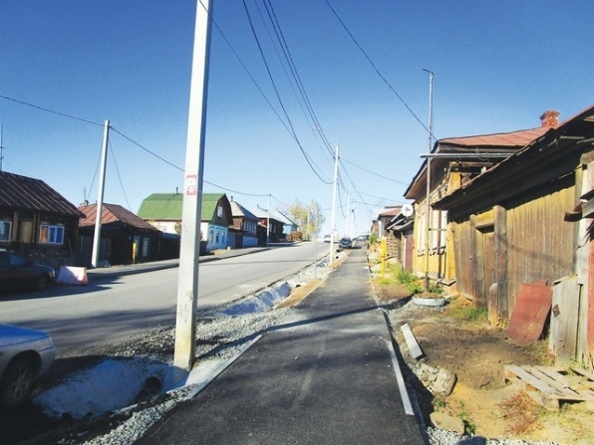
Основные мероприятия программы
Предусмотрено 27 547 тыс.руб., исполнено
16 098 тыс.руб.
Реконструкция автомобильной дороги по улице Карла Либкнехта в Городском округе Верхняя Тура Свердловской области
Предусмотрено 2000 тыс.руб., исполнено 2000 тыс.руб.
Разработка проектно-сметной документации по объекту "Сети газораспределения по ул. 8 марта, Бажова, Чкалова, Гробова, Машиностроителей, Грушина,
Советская, Володарского, Фомина, Иканина, Розы Люксембург г. Верхняя Тура Свердловской области"
Предусмотрено 107 132 тыс.руб.,
исполнено 101 599 тыс.руб.
Реконструкция улицы Карла Маркса с участком автомобильной дороги от улицы Железнодорожников до Верхнетуринского кладбища с мостом через реку Тура

Slide 12
Муниципальная программа «Развитие системы образования в Городском округе Верхняя Тура до 2025 года»
Объем расходов данной программы по итогам отчетного периода составил 249 282 тыс.руб. при плановом объеме финансирования 332 505 тыс.руб.
Основные мероприятия программы
Обеспечение деятельности учреждений дополнительного образования
Обеспечение деятельности дошкольных образовательных учреждений
Предусмотрено 47 402 тыс.руб.,
исполнено 36 809 тыс.руб.
Обеспечение деятельности общеобразовательных учреждений
Предусмотрено 119 955 тыс.руб.,
исполнено 92 681 тыс.руб.
Предусмотрено 125 203 тыс.руб.,
исполнено 92 535 тыс.руб.

Slide 13
Основные мероприятия программы
Проведение летней оздоровительной кампании для детей
Укрепление материально-технической базы образовательных учреждений (проведение ремонтных работ, приведение зданий и помещений в соответствие с требованиями пожарной и антитеррористической безопасности)
Предусмотрено 9882 тыс.руб.,
исполнено 9882 тыс.руб.
Предусмотрено 22 511 тыс.руб.,
исполнено 11 309 тыс.руб.
Организация деятельности учреждений по работе с молодежью на территории Городского округа Верхняя Тура (МБУ «Городской центр молодежных инициатив»)
Предусмотрено 7552 тыс.руб.,
исполнено 6065 тыс.руб.

Slide 14
Муниципальная программа «Развитие культуры, физической культуры, спорта и молодежной политики в Городском округе Верхняя Тура до 2025 года»
Объем расходов данной программы по итогам отчетного периода составил 39 150 тыс.руб. при плановом объеме финансирования 49 923 тыс.руб.
Основные мероприятия программы
Развитие физической культуры и спорта (обеспечение деятельности МБУ ФКСиТ и проведение спортивных мероприятий)
Развитие культуры и искусства в Городском округе Верхняя Тура (обеспечение деятельности учреждений культуры и проведение городских мероприятий)
Предусмотрено 11 655 тыс.руб., исполнено 9304 тыс.руб.
Обеспечение жильем молодых семей
Предусмотрено 34 791 тыс.руб.,
исполнено 26 368 тыс.руб.
Предусмотрено 3478 тыс.руб.,
исполнено 3478 тыс.руб.

Slide 15
Муниципальная программа "Формирование современной городской среды на территории Городского округа Верхняя Тура на 2018-2027 годы"
Основные мероприятия программы
Предусмотрены плановые объемы финансирования программы в сумме 40 654 тыс.руб., исполнено за отчетный период 21 334 тыс.руб.
Комплексное благоустройство общественных территорий
Проверка достоверности определения сметной стоимости проектов
Предусмотрено
19 875 тыс.руб. на комплексное благоустройство спортивной и детской площадки с уличными тренажерами в микрорайоне Рига, исполнено 12 282 тыс. руб.
Предусмотрено
4796 тыс.руб. на подготовительные работы по объекту «Комплексное благоустройство парка победы – Мемориала Славы», исполнено 4796 тыс.руб.
Предусмотрено 42 тыс.руб., исполнено 42 тыс. руб.

Slide 16
Проект инициативного бюджетирования "Организация лыжероллерной трассы в Городском округе Верхняя Тура"
Основные мероприятия программы
Предусмотрено 5959 тыс.руб., расходы в отчетном периоде не производились
Проект инициативного бюджетирования "Устройство художественной композиции "Петр и Феврония Муромские" в Городском округе Верхняя Тура"
Подготовка концепции и дизайн-проектов восстановления воинских захоронений "Братская могила жертв гражданской войны" (городское кладбище) , "Братская могила погибших в гражданской войне" (Сухановский тракт)
Предусмотрено 1300 тыс. руб., исполнение составило 650 тыс.руб. (доля местного бюджета, населения и организаций)
Разработка концепции и эскизного проекта комплексного благоустройства общественной территории "Сквер Александра Невского"
Предусмотрено 600 тыс.руб., исполнение составило 600 тыс. руб.
Предусмотрено 600 тыс.руб., исполнение в отчетном периоде не производилось

Slide 17
Информационный лист
Брошюра сформирована с целью повышения прозрачности и открытости для граждан хода исполнения бюджета городского округа.
Ответственный за формирование материалов об исполнении местного бюджета в доступной для граждан форме: финансовый отдел администрации Городского округа Верхняя Тура.
Адрес: г. Верхняя Тура, ул. Иканина, 77, каб. № 207, телефон 34344-2-82-90 (145), время работы: понедельник-четверг с 8-00 до 17-15, пятница с 8-00 до 16-00, перерыв с 12-30 до 13-30, электронный адрес fovt@bk.ru.

